Slide 1

Plungės „Saulės“gimnazija
Projektas:
„Moduliniai baldai mokyklos foje“

Slide 2
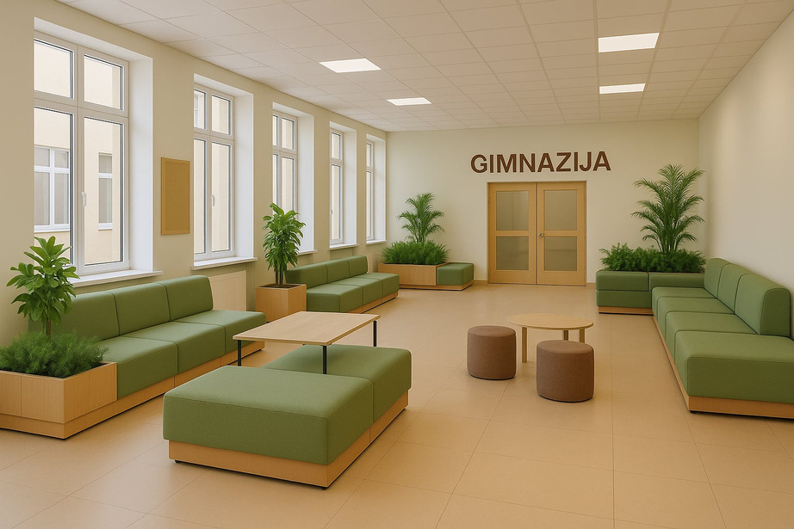
Mūsų projekto tikslas buvo:
Norėjome atnaujinti mokyklos fojė baldus, siekiant sukurti patogią, šiuolaikišką ir įtraukią mokyklos aplinką.
Minkštų baldų atnaujinimas gimnazijos foje yra svarbus, nes:
  mokiniai pertraukų metu bei turėdami laisvo laiko galėtų laika praleisti patogesnėse vietose, nei mokyklos suolas;
  šiuolaikiškesni ir modernesni fojė baldai paliktu gerą įspūdį lankytojams, tėvams ir visai gimnazijos bendruomenei;
  taip pat tai skatintų mokinius labiau saugoti ir vertini mokyklos turtą, kadangi nauji baldai pritrauktų jų dėmesį:

Slide 3
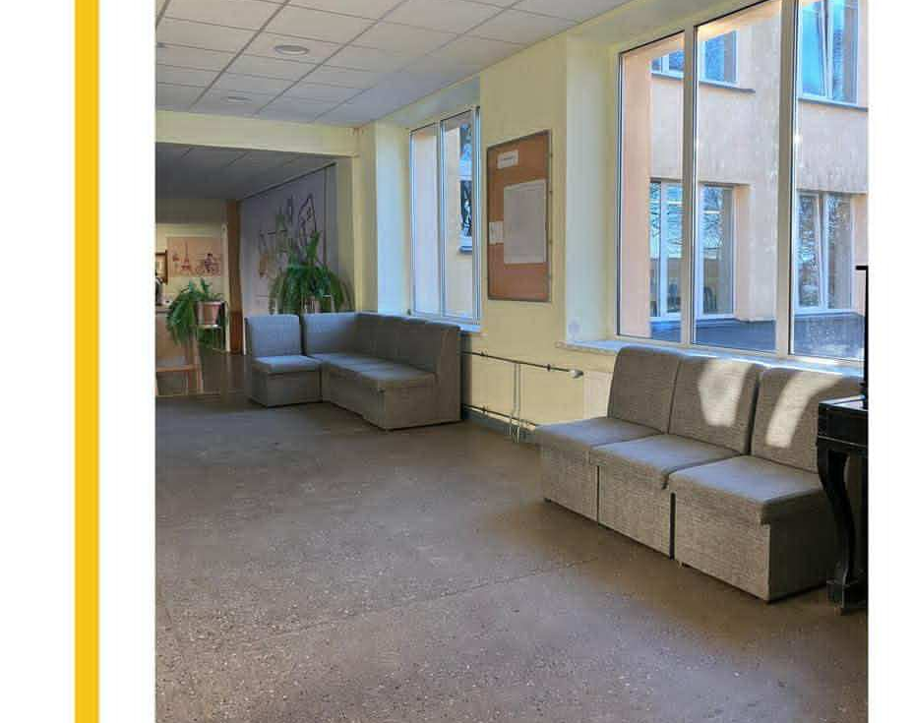
Projekto kokybiniai rodikliai
Taip atrodė prieš

Slide 4
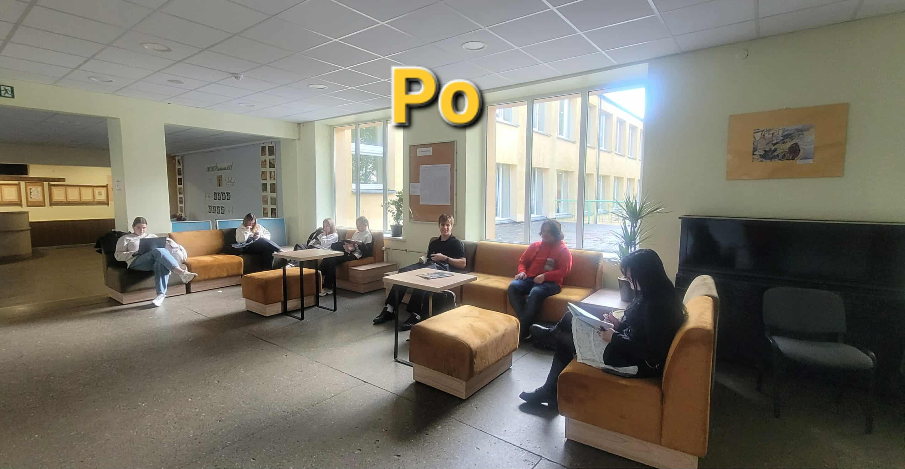

Slide 5
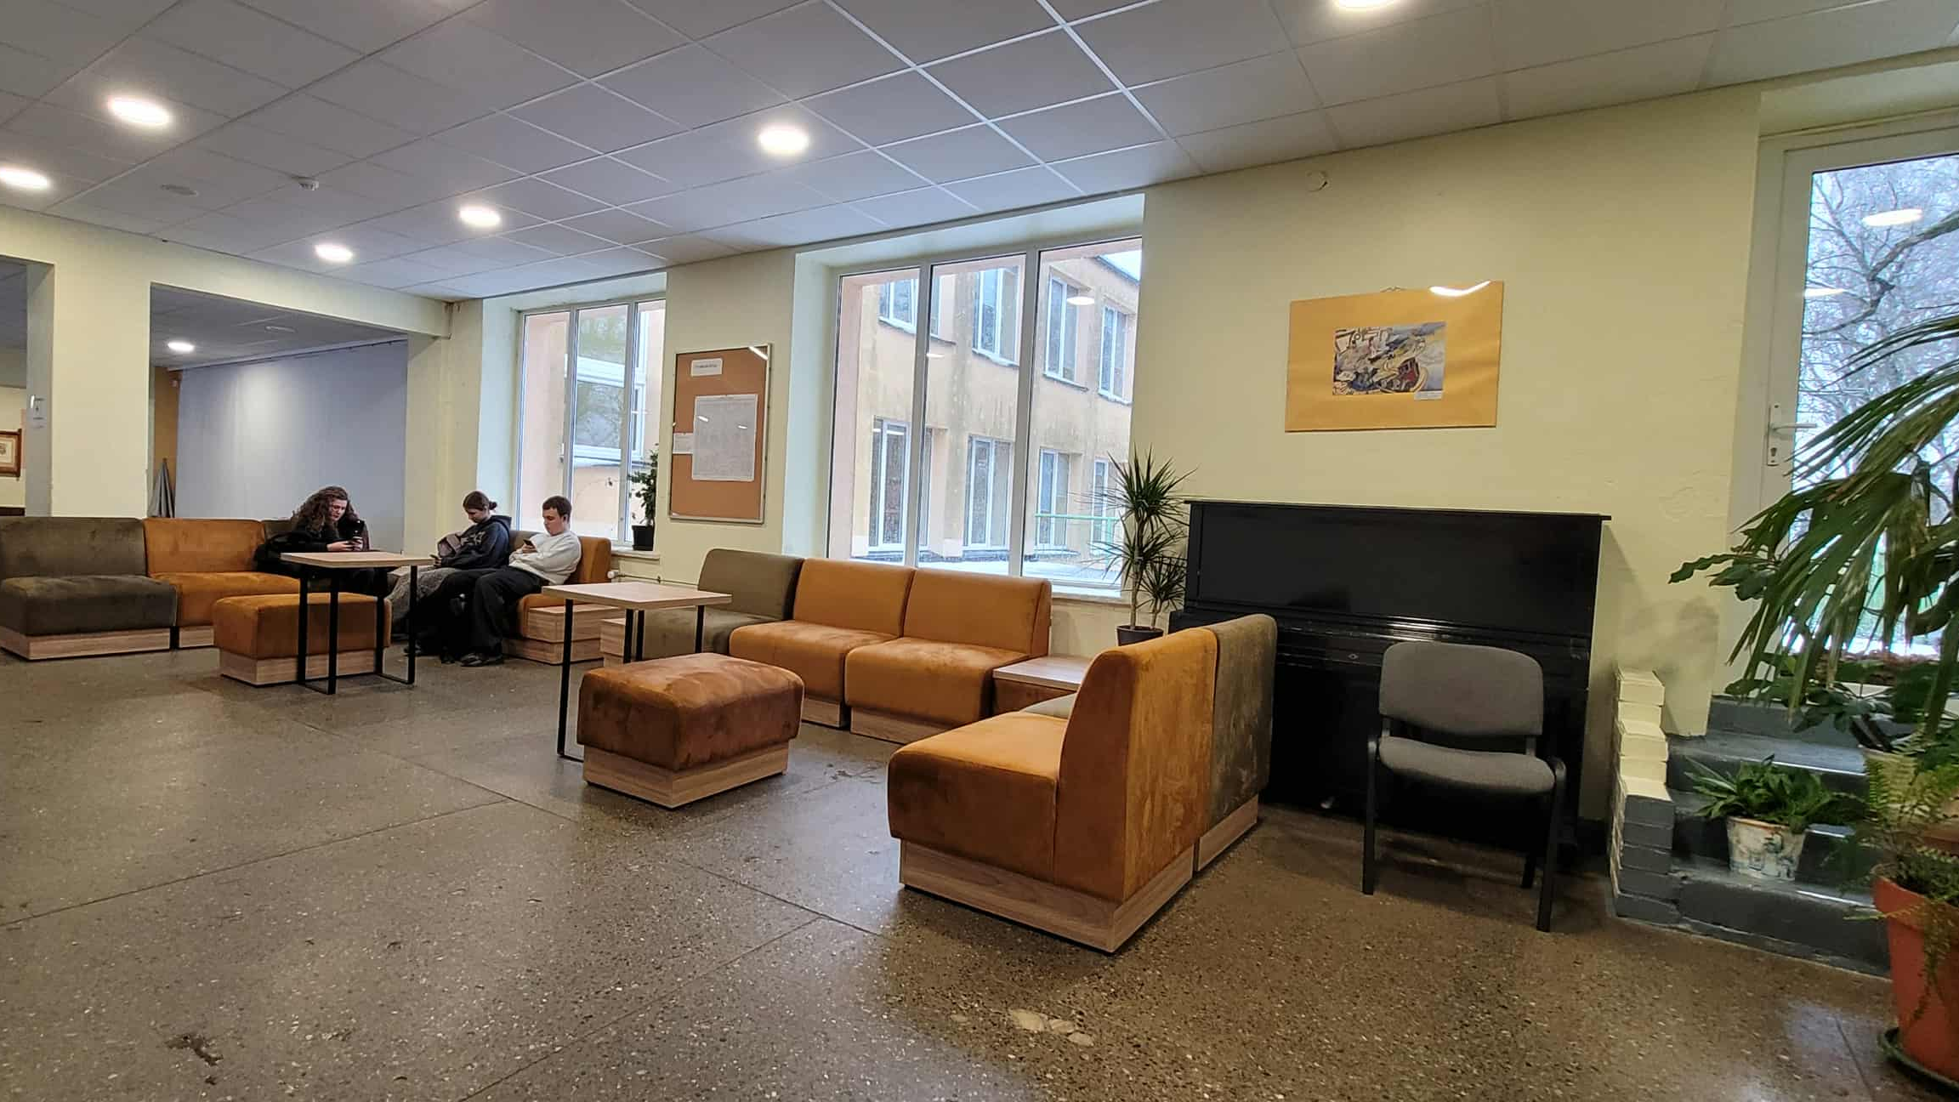

Slide 6
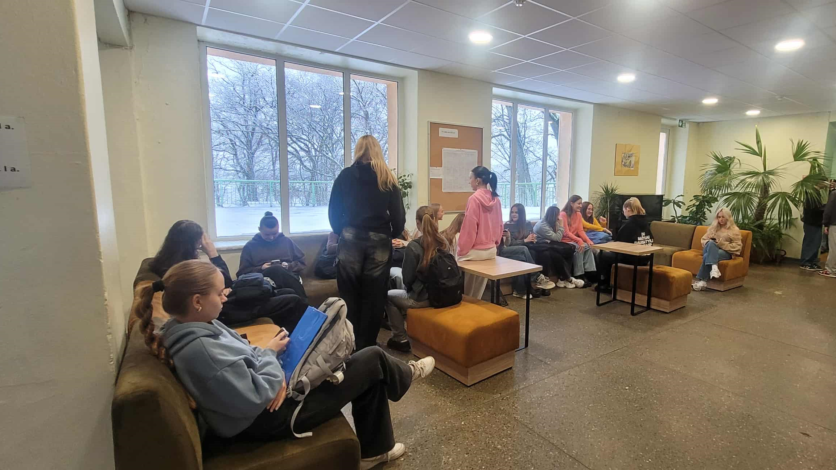

Slide 7
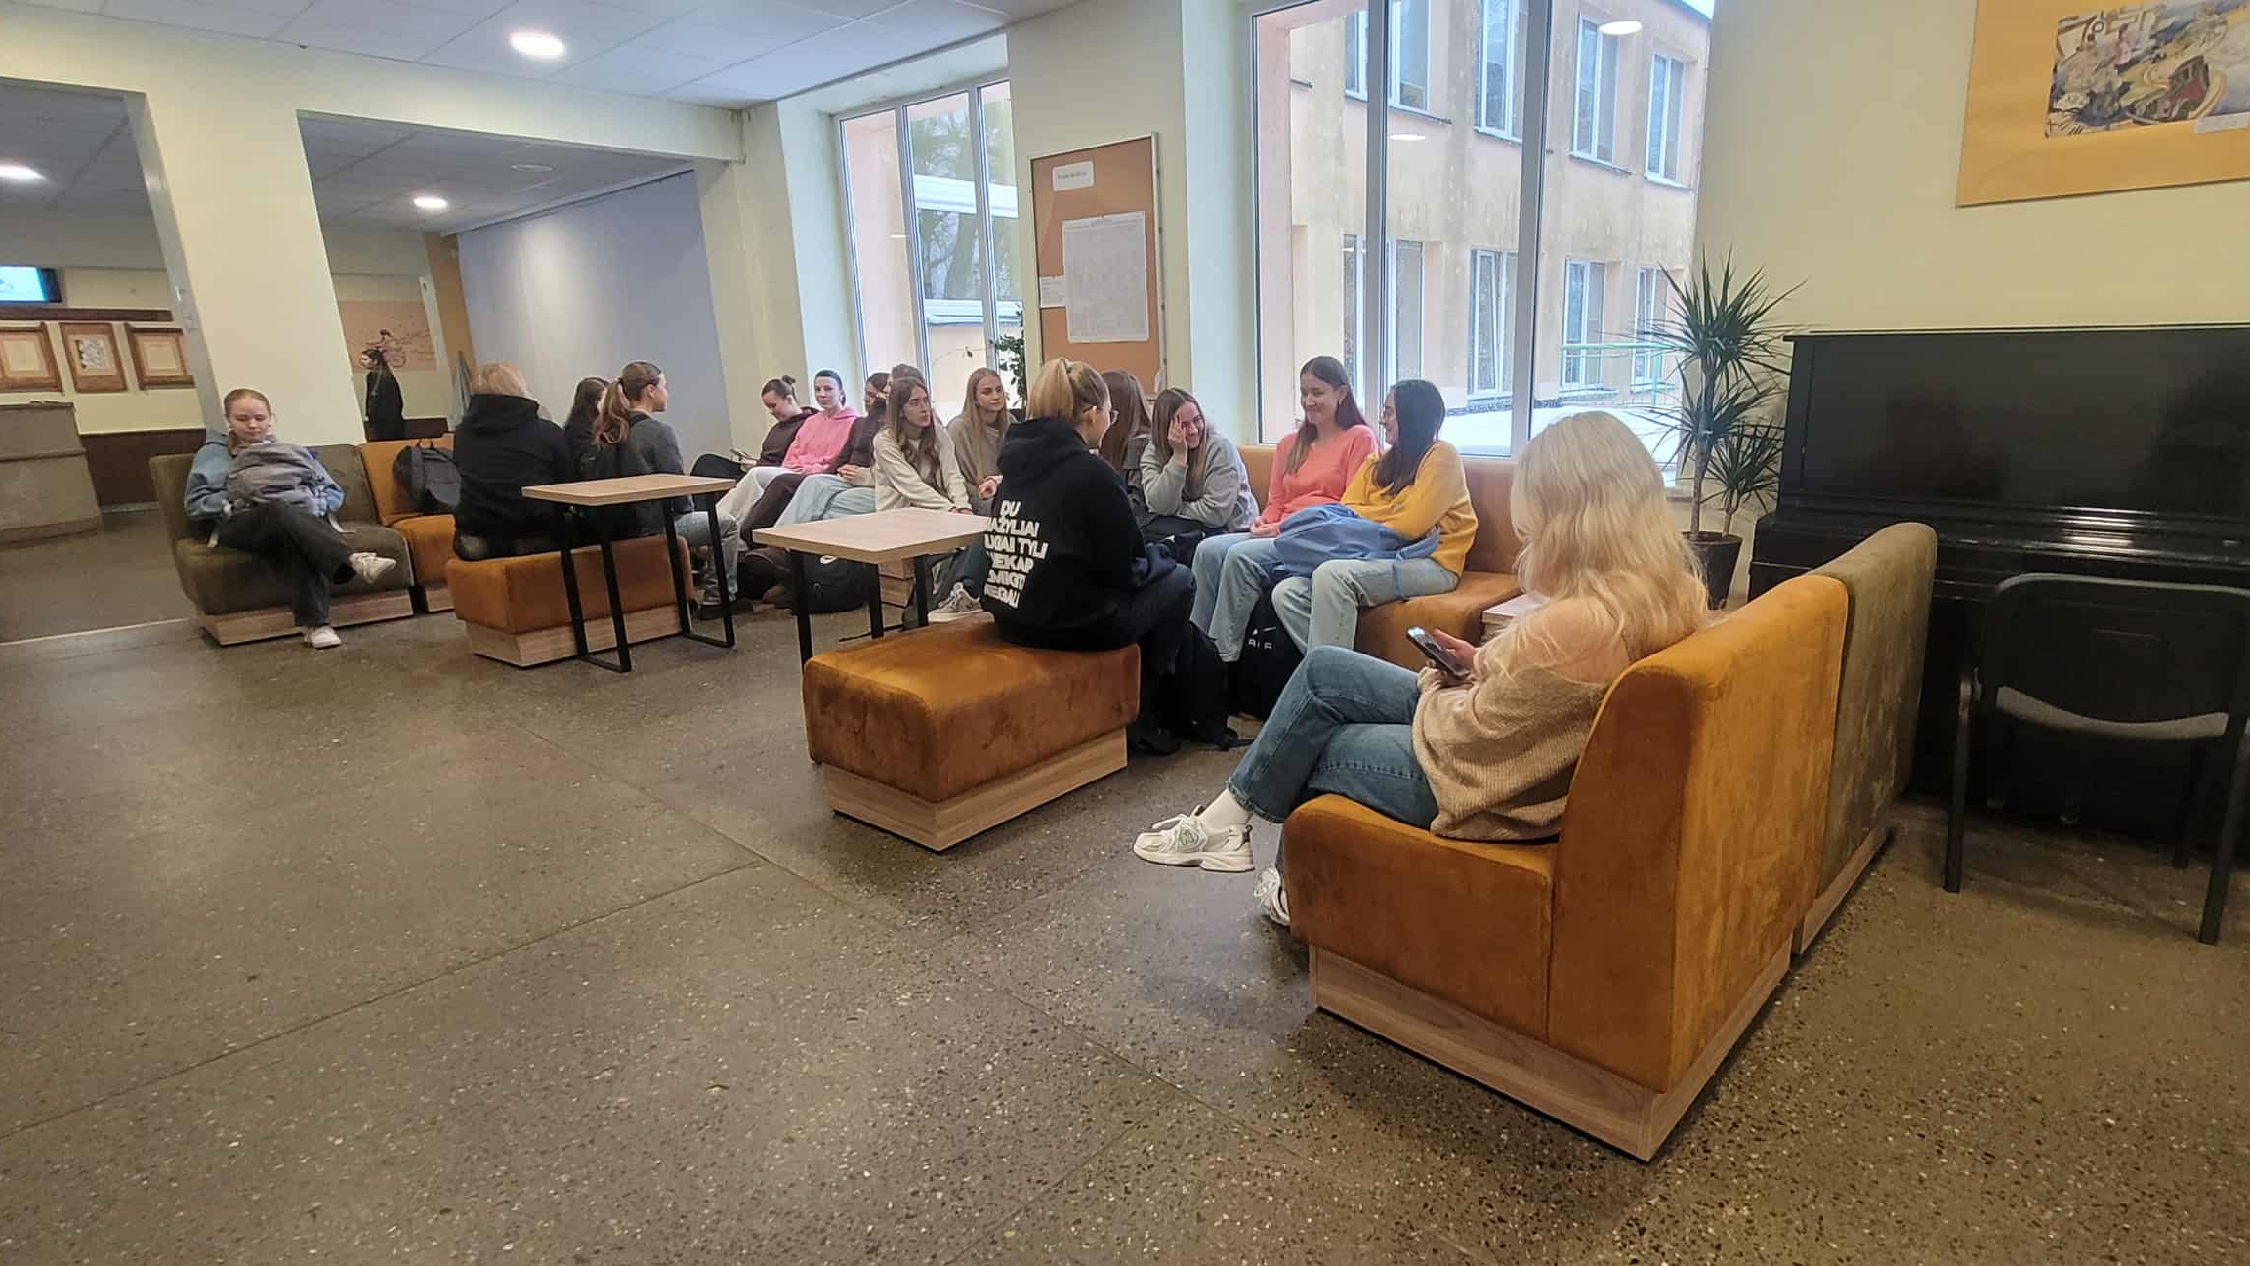

Slide 8
Projekto nauda mokyklos bendruomenei:
  Minkšti baldai suteikia mokiniams galimybę konfortiškai jaustis per pertaukas, ar laisvų pamokų metu.
  Pagerino gimnzijos vizualinį vaizdą.
  Moduliniai baldai lengvai pritaikomi įvairioms veikloms.

Slide 9
AČIŪ UŽ DĖMESI ☺

